Slide 1
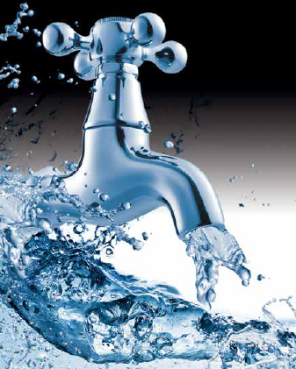
Der Wasserschaden im Spannungsfeld der Versicherung und der Sanierungsfirma
VDIV Verwaltertreffen Regensburg 20.10.2016
Franz Hebich
Dipl.-Ing.(FH)
M.BP. Sachverständiger und Bauphysiker

Slide 2
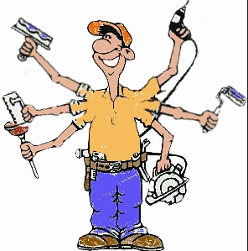
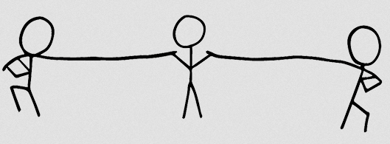
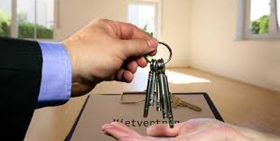
Problemstellung

Slide 3
Problemstellung des Versicherer
Fachgerechte Trocknung
Sofortmaßnahmen!
Warum so wichtig?
Schimmelpilzschäden richtig sanieren

Slide 4
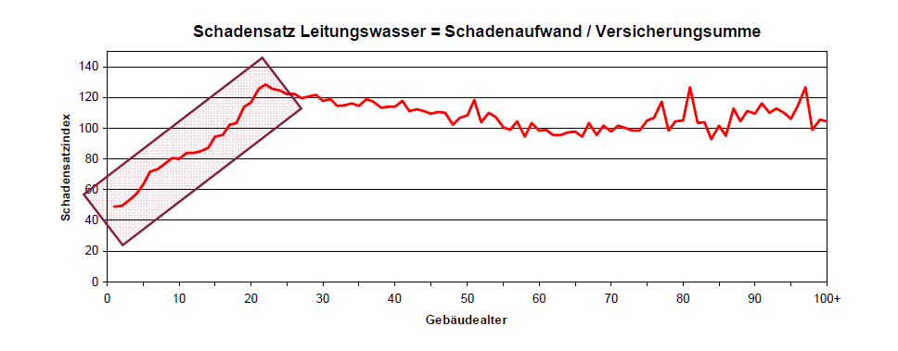

Slide 5
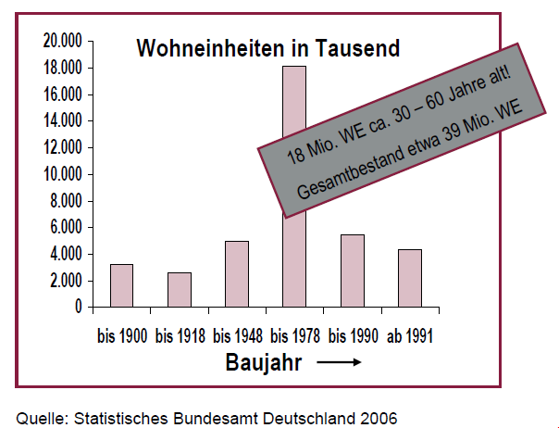

Slide 6
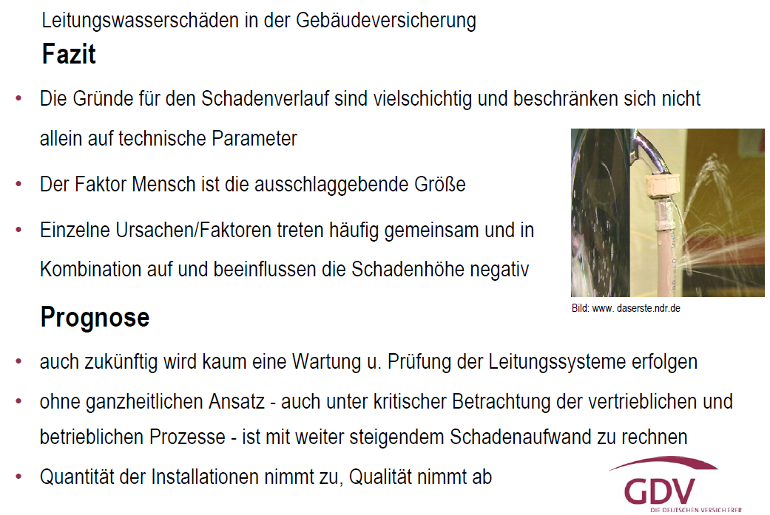

Slide 7
Was ist eine fachgerechte Trocknung?

Slide 8
VdS Schadenverhütung GmbH
VDS 3151

Slide 10
VDS 3151

Slide 11
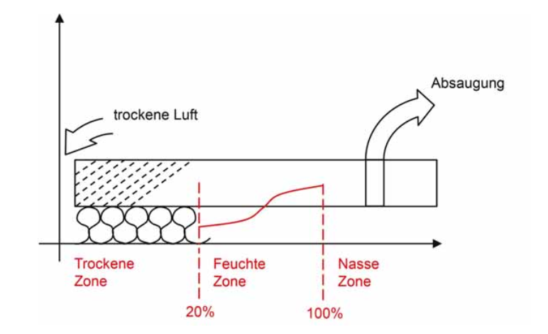
Fachgerechte Trocknung im Unterdruck!

Slide 12
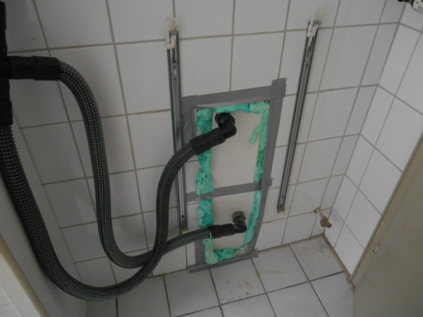
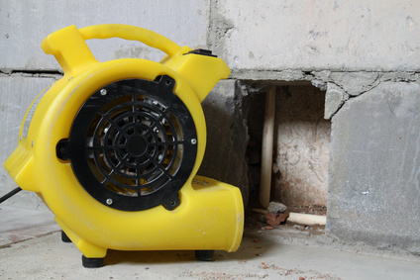
Fachgerechte Trocknung im Unterdruck!
VDS 3151

Slide 13
Material | Trocknungsdauer
Polysterol | 14 Tage
Extrudierter Hartschaum | 14 Tage
Mineralfasern | 14-21 Tage
Perlite | 14-18 Tage
Schüttungen z. B. Schlacke | 14-21 Tage
Kokosfasern | 14-18 Tage
Gipsdielenwände (Volumenvergrößerung der Oberfläche) | 14 Tage
Massives Mauerwerk | 14 Tage
Hohlblocksteine | 14-21 Tage
Verbundestrich | 14 Tage

Slide 14
Sofortmaßnahmen!
Warum so wichtig?

Slide 18
Schimmelpilzschäden richtig sanieren

Slide 19
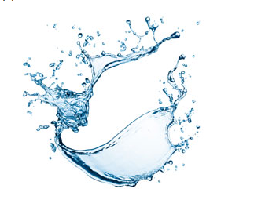
Schimmelpilzschäden sanieren…
Warum so schwierig?
Ursache?

Slide 20
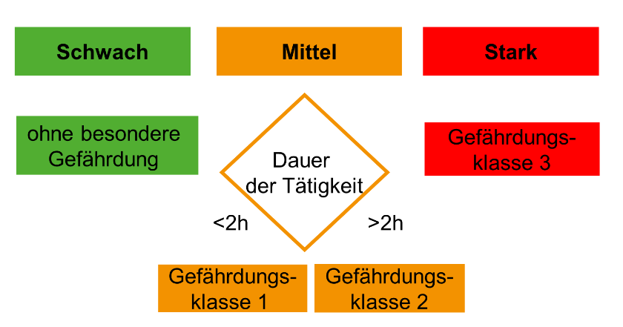
eigentliche Sanierung

Slide 21
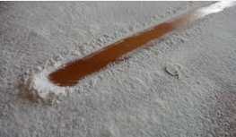
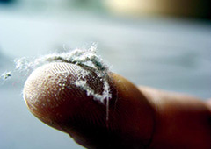
Was ist wichtig?

Slide 22
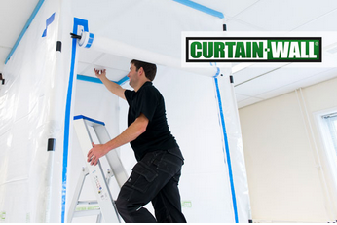
Abschottung
Was ist wichtig?

Slide 23
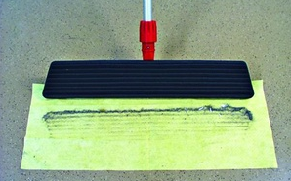
Feinreinigung
Was ist wichtig?

Slide 24
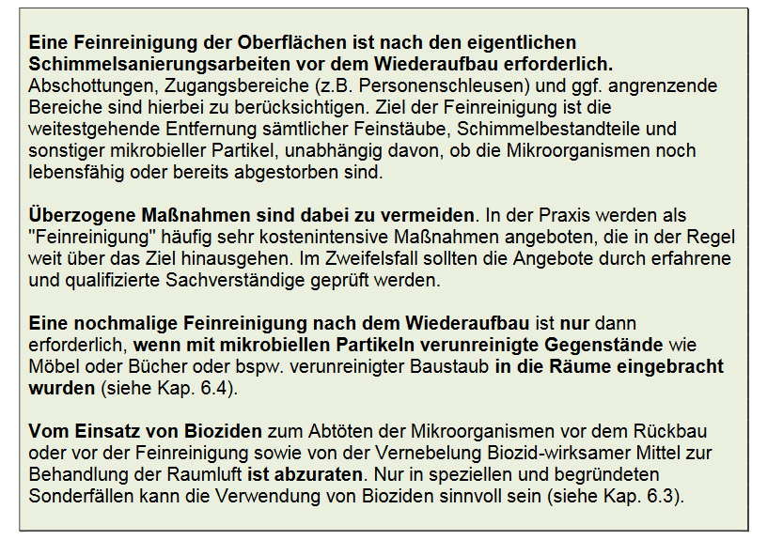

Slide 25
Desinfektion
Was wird überschätzt?

Slide 26
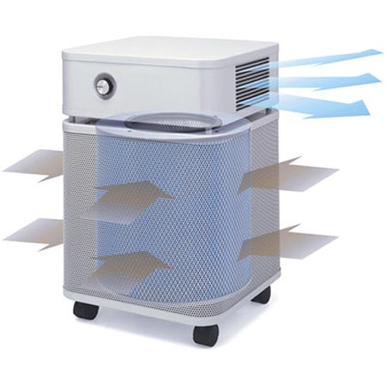
Luftreinigung
Was ist wichtig?

Slide 27
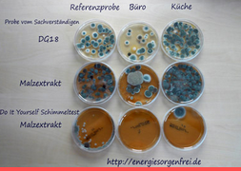
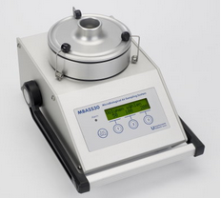
Abnahme / Kontrolle

Slide 28
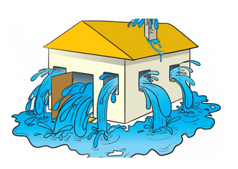
Vielen Dank für Ihre Aufmerksamkeit

